Slide 1
Дидактическая игра для второй младшей группы.
«Все о диких животных»
Воспитатель МБДОУ детский сад №11.
Мнацаканян К.М.
г. Крымск. 2016г

Slide 2
РАЗВИТИЕ ЛИЧНОСТИ РЕБЕНКА ОСУЩЕСТВЛЯЕТСЯ ПО СЛЕДУЮЩИМ НАПРАВЛЕНИЯМ:
СОЦИАЛЬНО КОММУНИКАТИВНОЕ РАЗВИТИЕ.
ПОЗНАВАТЕЛЬНОЕ РАЗВИТИЕ.
РЕЧЕВОЕ РАЗВИТИЕ,
ХУДОЖЕСТВЕННО-ЭСТЕТИЧЕСКОЕ РАЗВИТИЕ.
ФИЗИЧЕСКОЕ РАЗВИТИЕ.

Slide 3
ПОЗНАВАТЕЛЬНОЕ РАЗВИТИЕ ПРЕДПОЛАГАЕТ:
РАЗВИТИЕ ИНТЕРЕСОВ ДЕТЕЙ,
ЛЮБОЗНАТЕЛЬНОСТИ И ПОЗНАВАТЕЛЬНОЙ МОТИВАЦИИ,
ФОРМИРОВАНИЕ ПОЗНАВАТЕЛЬНЫХ ДЕЙСТВИЙ,
РАЗВИТИЕ ВООБРАЖЕНИЯ И ТВОРЧЕСКОЙ АКТИВНОСТИ,
ФОРМИРОВАНИЕ ПЕРВИЧНЫХ ПРЕДСТАВЛЕНИЙ ОБ ОБЪЕКТАХ ОКРУЖАЮЩЕГО МИРА, О СВОЙСТВАХ И ОТНОШЕНИЯХ ОБЪЕКТОВ ОКРУЖАЮЩЕГО МИРА

Slide 4
КЛАССИФИКАЦИЯ ДИДАКТИЧЕСКИХ ИГР:
ПО СОДЕРЖАНИЮ (ДИДАКТИЧЕСКИЕ ИГРЫ ДЕЛЯТСЯ НА ИГРЫ ПО ОЗНАКОМЛЕНИЮ С ОКРУЖАЮЩИМ, РАЗВИТИЮ РЕЧИ,ФОРМИРОВАНИЮ МАТЕМАТИЧЕСКИХ ПРЕДСТАВЛЕНИЙ. МУЗЫКАЛЬНЫЕ ИГРЫ И Т.Д.
ПО НАЛИЧИЮ ИГРОВОГО МАТЕРИАЛА ( ИГРЫ С ПРЕДМЕТАМИ И ИГРУШКАМИ, НАСТОЛЬНО-ПЕЧАТНЫЕ, СЛОВЕСНЫЕ.

Slide 5
ДИДАКТИЧЕСКАЯ ИГРА СПОСОБСТВУЕТ:
КОНЦЕНТРАЦИИ ВНИМАНИЯ И ФОРМИРОВАНИЮ ИНТЕЛЛЕКТУАЛЬНОГО МЫШЛЕНИЯ ДЕТЕЙ,
РАЗВИТИЮ ВООБРАЖЕНИЯ,
ОБРАЗНОГО И ЛОГИЧЕСКОГО МЫШЛЕНИЯ,
ТВОРЧЕСКОГО ВОСПРИЯТИЯ, А ТАКЖЕ ФОРМИРОВАНИЮ КОНКРЕТНЫХ И ОБОБЩЕННЫХ ЗНАНИЙ И ПРИМЕНЕНИЮ ИХ В НОВЫХ ОБСТОЯТЕЛЬСТВАХ.

Slide 6
В ДИДАКТИЧЕСКОЙ ИГРЕ:
СОЗДАЕТСЯ МОЩНЫЙ ПОЗНАВАТЕЛЬНЫЙ МОТИВ, БЛАГОДАРЯ ЧЕМУ УСКОРЯЮТСЯ УМСТВЕННЫЕ ПРОЦЕССЫ, И ПРОСХОДИТ СОЗРЕВАНИЕ ПСИХИКИ РЕБЕНКА.

Slide 7
Предварительная работа.
подбор иллюстративного материала по теме «животные наших лесов».
Подбор художественной литературы (сказок, рассказов, стихов) по теме.
Подбор подвижных игр и пальчиковых гимнастик;
Подбор дидактических игр.

Slide 8
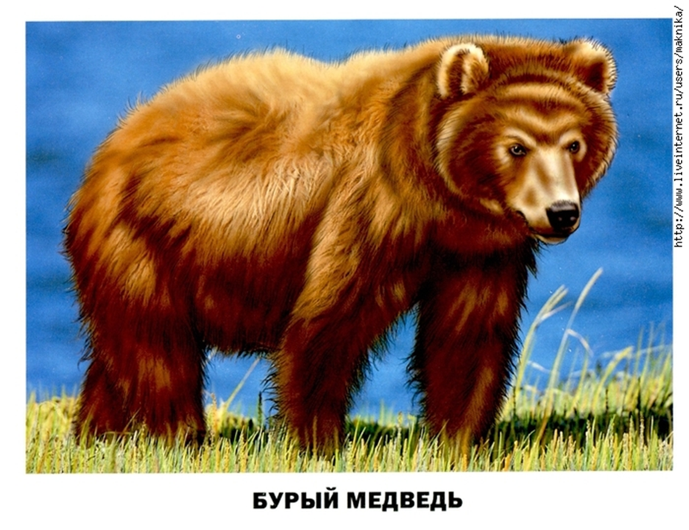
Он в берлоге спит зимой.
Под большущею сосной, а когда придет весна.
Просыпается от сна.

Slide 9
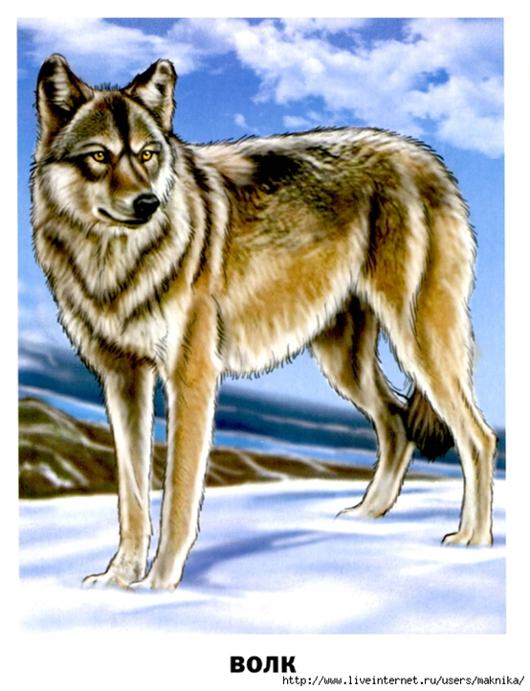
НА ОВЧАРКУ ОН ПОХОЖ
ЧТО НИ ЗУБ – ТО ОСТРЫЙ НОЖ!
ОН БЕЖИТ, ОСКАЛИВ ПАСТЬ,
НА ОВЦУ ГОТОВ НАПАСТЬ.

Slide 10
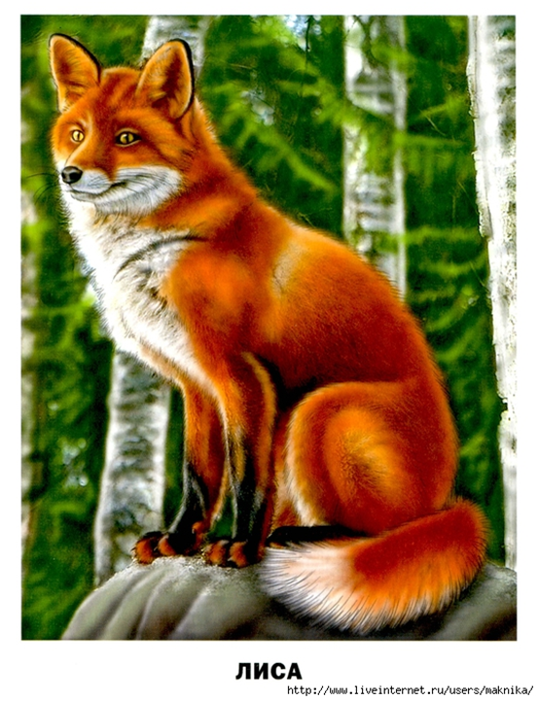
ВСЕХ ЗВЕРЕЙ ОНА ХИТРЕЙ.
ШУБКА РЫЖАЯ НА НЕЙ.
ПЫШНЫЙ ХВОСТ – ЕЕ КРАСА.
ЭТОТ ЗВЕРЬ ЛЕСНОЙ.

Slide 11
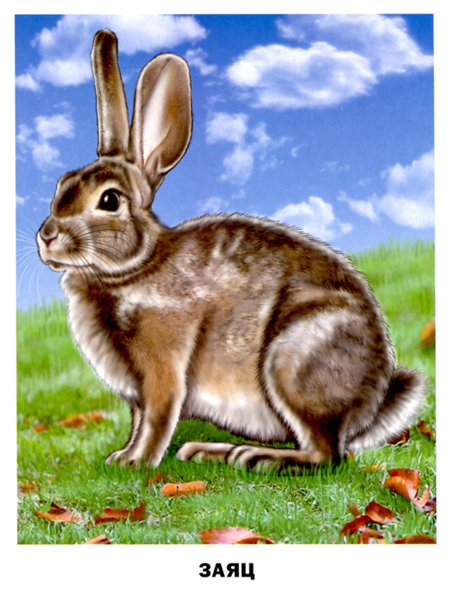
ПО ПОЛЮ СКАЧЕТ – УШКИ ПРЯЧЕТ.
ВСТАНЕТ СТОЛБОМ – УШКИ ТОРЧКОМ.

Slide 12
ДЕТИ РАССМАТРИВАЮТ КАРТИНКИ:

Slide 13
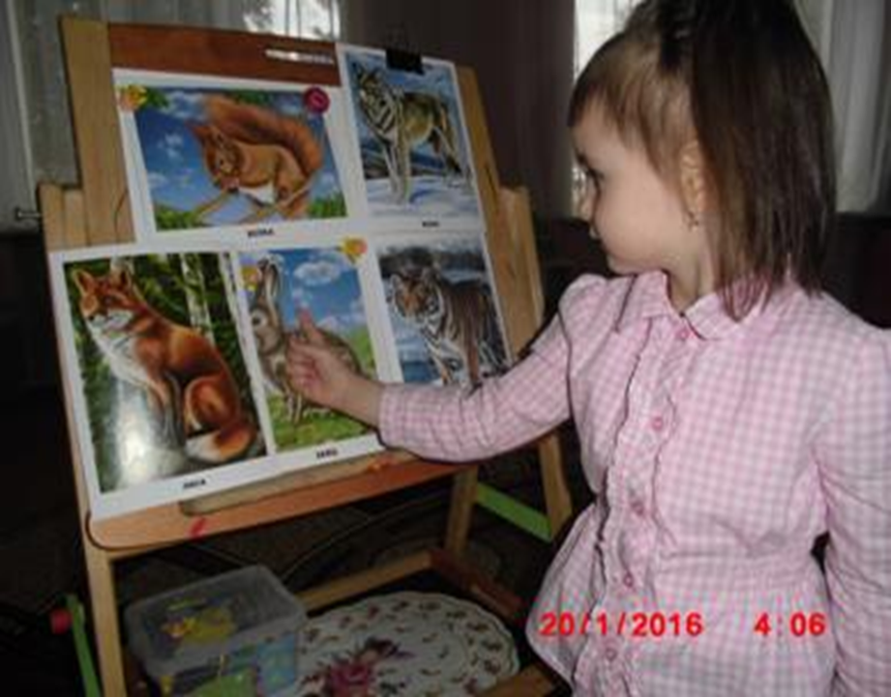
ПРЕДВАРИТЕЛЬНАЯ РАБОТА:

Slide 14
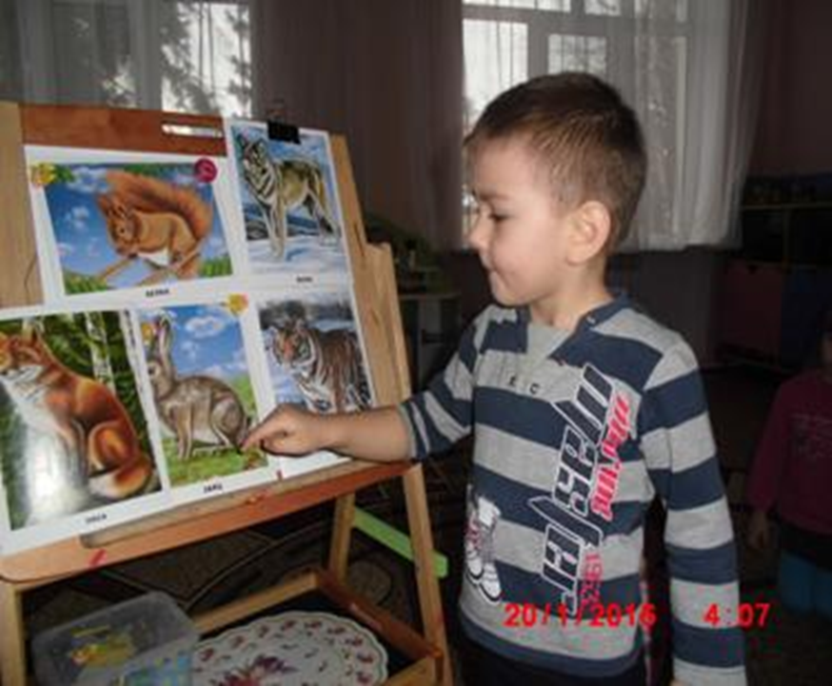
ПРЕДВАРИТЕЛЬНАЯ РАБОТА:

Slide 15
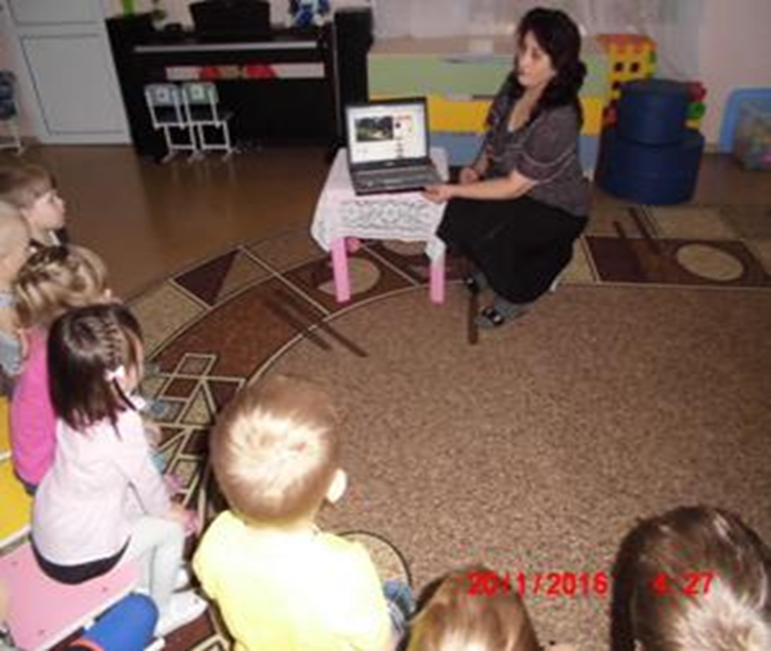
ПРОСМОТР ФИЛЬМА О ДИКИХ ЖИВОТНЫХ:

Slide 16
Пальчиковая гимнастика. «дикие животные наших лесов».
Цель. Развитие мелкой моторики, координации движений пальцев рук.
Заяц ёжик навстречу друг другу.
Шли по дорожке по полю, по лугу.
Встретились – и испугались они.
Быстро бежали – поди догони!
(Указательные и средние пальцы обеих рук «идут» навстречу друг другу). (Стукнуть кулачками). (Снова пальцы «идут», но теперь в разные стороны).

Slide 17
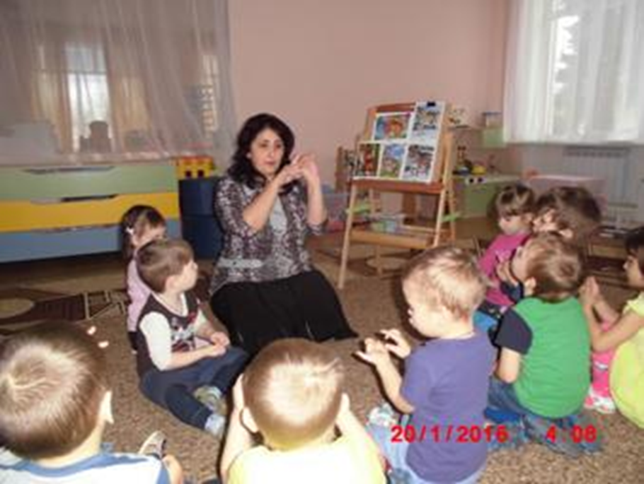
ПАЛЬЧИКОВАЯ ГИМНАСТИКА

Slide 18
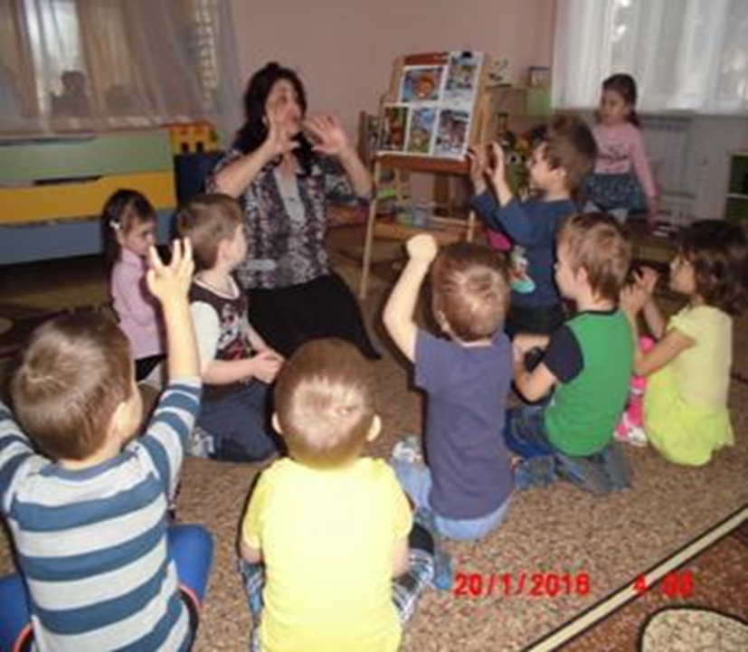
ПАЛЬЧИКОВАЯ ГИМНАСТИКА

Slide 19
Пальчиковая гимнастика.
«детёныши диких животных»
Цель. Развитие мелкой моторики, координации движений пальцев рук.
Это зайчонок, это бельчонок,
Это лисёнок, это волчонок.
А это спешит, ковыляет спросонок.
Бурый, мохнатый,
Смешной медвежонок.
(сгибают пальцы в кулак, начиная с мизинца).
(вращают большим пальцем).

Slide 20
ЦЕЛЬ ИГРЫ:
РАСШИРЯТЬ ПРЕДСТАВЛЕНИЯ ДЕТЕЙ О ДИКИХ ЖИВОТНЫХ (ЛИСА, ЗАЯЦ, МЕДВЕДЬ, ВОЛК Т.Д., ИХ ВНЕШНЕМ ВИДЕ, ПОВАДКАХ, МЕСТО ОБИТАНИЯ.).
ОБОГАЩАТЬ И АКТИВИЗИРОВАТЬ СЛОВАРЬ ПО ТЕМЕ (ДИКИЕ ЖИВОТНЫЕ,БУРЫЙ, ПУШИСТЫЙ, БЫСТРЫЙ).
ФОРМИРОВАТЬ ИНТЕРЕС И ЭМОЦИОНАЛЬНО –ПОЛОЖИТЕЛЬНОЕ ОТНОШЕНИЕ К ЖИВОТНЫМ.

Slide 21
ЗАДАЧИ:
РАЗВИВАТЬ ОБРАЗНОЕ МЫШЛЕНИЕ, УЧИТЬ ОТГАДЫВАТЬ ЗАГАДКИ О ЖИВОТНЫХ.
РАСШИРЕНИЕ ЗНАНИЙ О ТОМ, ЧЕМ ПИТАЮТСЯ ЖИВОТНЫЕ, ГДЕ ЖИВУТ,
РАСШИРЯТЬ ЗАПАС СЛОВ, ОБОЗНАЧАЮЩИХ НАЗВАНИЯ ПРЕДМЕТОВ, ДЕЙСТВИЙ И ПРИЗНАКОВ (ОСОБЕННОСТИ ВНЕШНЕГО ВИДА, ПИТАНИЯ, ПОВАДКИ).
ВОСПИТАНИЯ КУЛЬТУРЫ ОБЩЕНИЯ, СЛУШАЯ РАССКАЗЫ ТОВАРИЩЕЙ, НЕ ПЕРЕБИВАЯ ГОВОРЯЩЕГО.
ВОСПИТАНИЕ БЕРЕЖНОГО ОТНОШЕНИЯ К ЖИВОТНЫМ.
УЧИТЬ НАЗЫВАТЬ НЕКОТОРЫХ ЖИВОТНЫХ ЖИВУЩИХ В РОДНОМ КРАЕ.
ОБОГАЩАТЬ РЕЧЬ ДЕТЕЙ НАЗВАНИЯМИ ЖИВОТНЫХ.

Slide 22
ХОД ИГРЫ:
РАЗЛОЖИТЬ КАРТОЧКИ С ИЗОБРАЖЕНИЕМ ЖИВОТНЫХ. ВЫБРАТЬ КАРТОЧКУ И РАССКАЗАТЬ КТО ЭТО, ГДЕ ЖИВЁТ, ЧЕМ ПИТАЕТСЯ И Т.Д.
ПОПРОСИТЬ РЕБЁНКА ПОВТОРИТЬ НАЗВАНИЕ ЖИВОТНОГО.

Slide 23
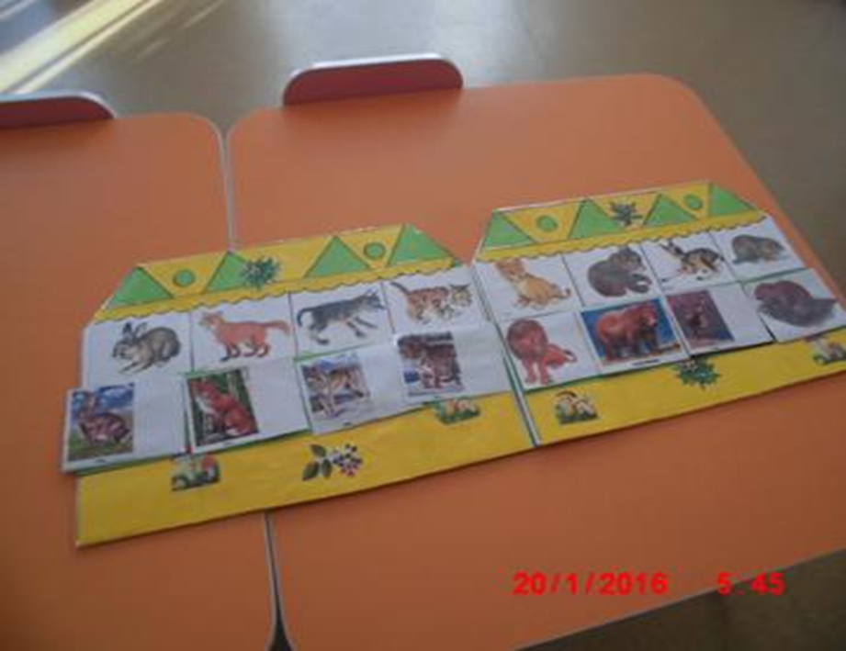
ХОД ИГРЫ:

Slide 24
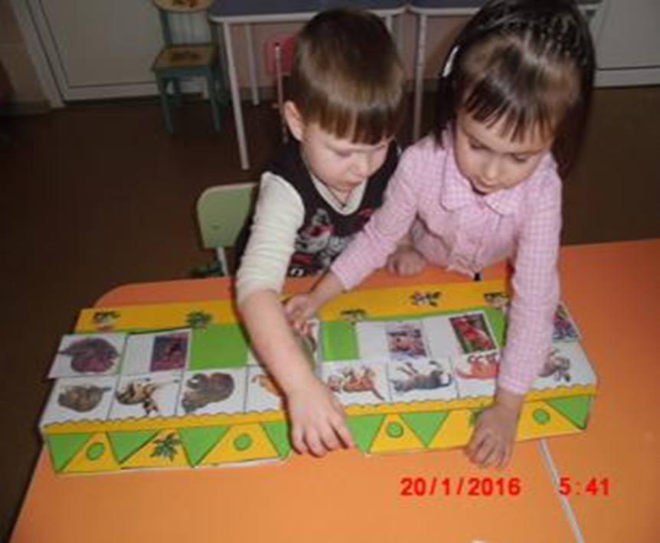
САМОСТОЯТЕЛЬНО ИГРАЮТ:

Slide 25
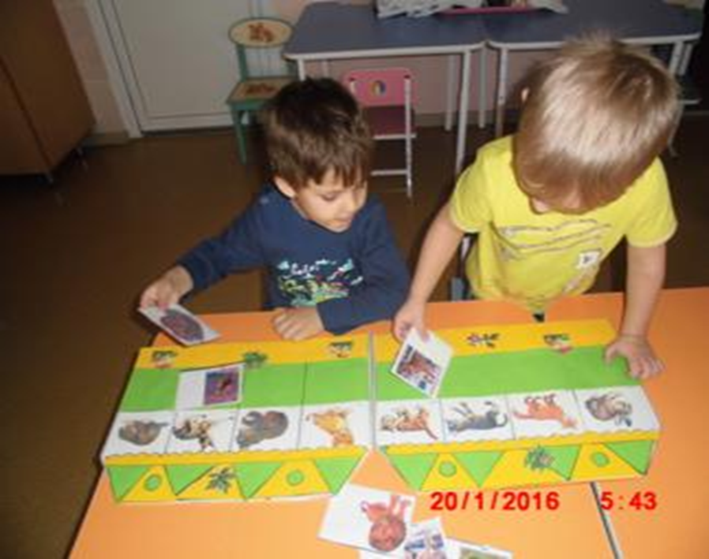
ХОД ИГРЫ:

Slide 26
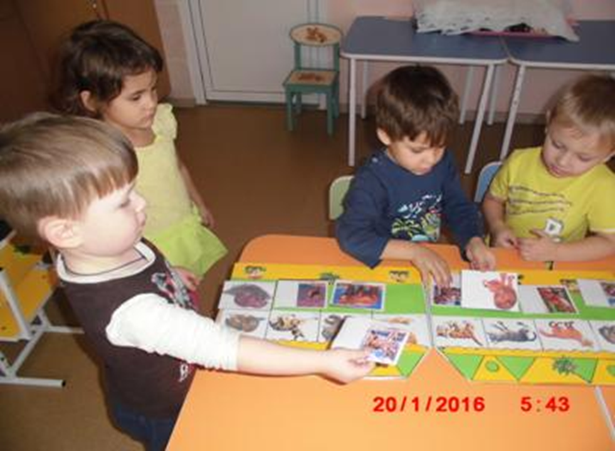
ИГРАЮТ ВМЕСТЕ:

